Slide 1
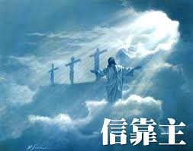
主日信息
4/17/2016
何夫稜 弟兄
Notes:
感谢教会接受我实习的申请，并容许今天让我站在讲台上，来释放主耶稣透过我给大家的信息, 信靠主
信靠主， 相信 并且 倚靠 主耶稣。
来主日崇拜，大部分，都是相信耶稣的弟兄姐妹。
倚靠主耶稣的程度，却能反映出我们信仰的深度。或者说，主耶稣在这个人或这个教会，受欢迎 受敬畏的程度。
譬如，一有问题，我们是先祷告，寻求神的带领， 还是先靠自己的脑袋，想出一套解决办法，然后，在形式化的祷告一下，来感谢神。
当缺少这个相信 并且倚靠的过程。
请问，如果，事情顺利成就的时候，你是感谢神，还是感谢你自己。
倘若，事情不顺利的时候，你是寻求神的引领，还是怀疑神值不值得信靠。
其实，神值不值得我们信靠，决定了我们对信仰反应在我们生活中的态度。

Slide 2
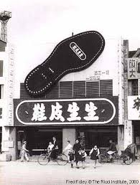
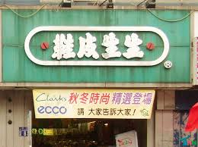
不怕
不怕
货比货
只怕
不识货
Notes:
例证：
然而，人生不正是常常要经过选择的机会，
读书时，学校科系的选择。对我们的就业 有决定性的影响。
工作后， 开始选择配偶。一起走人生道路。
每个选择，都会对自己产生不同程度的影响。然而，其中一样，就是信仰的抉择，
不但影响你现今的一生，更是决定你是否在永恒的国度有份。
它能点燃你生命的热情，成为多人，甚至世世代代的祝福。

Slide 3
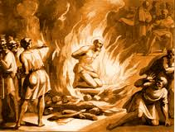
士每拿主教 ： 波旅 甲的殉道
总督
Notes:
时间： 主后156 年
背景： 罗马政府，到处迫害基督徒。（兢技场餵饥饿的野兽，火烧，钉十字架）
人物：
士每拿主教，玻旅甲86岁，被绑到刑场
罗马总督
总督有些同情这老头，说“你只要说一句，打倒无神论，我就放过你”（罗马人，以为基督徒，不敬拜偶像，是一个无神论者“
玻旅甲爽快的说“打倒无神论”
总督说“好，在加一句，咒诅耶稣，讲完就可以回家了”
玻旅甲毫不犹豫的回答“耶稣恩待我86年，我岂能亵渎 他呢？”
这样的回答，激怒了总督，他说道“如你不说，我就用火把你给烧死”
玻旅甲平静的说“火刑的火，钟会熄灭，但主用来惩罚罪人的火是永不熄灭的”
于是，玻旅甲被活活烧死。
这图画是壮烈，对话也很感人。
其实类似的殉道，比比皆是。耶稣的门徒给了同样的榜样。
但别忘了， 有谁三次不认主耶稣，除了约翰以外，谁陪耶稣走到十字架的刑场。
为什么，数十年后，他们都为主殉道。
什么原因使 逃兵 变成 殉道士。
什么原因，让我们基督徒，抬头挺胸，向人见证我们是基督徒，我们的信仰是值得我们相信的。
让我们一起来祷告，求神开我们的心眼，能认知，主耶稣是值得我们信靠的。
求神在今天崇拜中我们同感那从耶稣基督来的圣灵，使我们不但是听到人的话语，更明白袮的道是活潑的，是有功效的，比一切兩刃的劍更快，甚至魂與靈，骨節與骨髓，都能刺入、剖開，連心中的思念和主意都能辨明，使我们毫无畏惧的来到袮的施恩宝座前，

Slide 4
(14) 我們既然有一位已經升入高天尊榮的大祭司，就是神的兒子耶穌，便當持定所承認的道。 (15) 因我們的大祭司並非不能體恤我們的軟弱。他也曾凡事受過試探，與我們一樣，只是他沒有犯罪。 (16) 所以，我們只管坦然無懼的來到施恩的寶座前，為要得憐恤，蒙恩惠，作隨時的幫助。
Notes:
如果，今天有人问你，为什么，你要相信耶稣，你信得那么理直气壮，抬头挺胸，而不是怕别人知道你是基督徒。那我建议你要读希伯来书。
希伯来书的背景： 内忧： 他们亲爱的老师，已死在十字架上，人说“树倒猢狲散”，犹太人威胁他们要回到犹太教，一起遵守律法
外患： 罗马政府，正找机会来迫害基督徒。
结果： 很多人，放弃了基督的信仰。不是回到犹太教，就是否认自己是基督徒的身份。
作者有一个明显的目的就是告诉基督徒，为什么，基督值得我们相信。
让我们一起来读今天的经文。
希伯来书 4： 14-16
经文的目的： 16 节 来到施恩宝座。
为什么？ 大祭司 凡事受过试探 升入高天（死里复活的主）
让我们一起背下来。

Slide 5
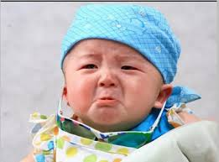
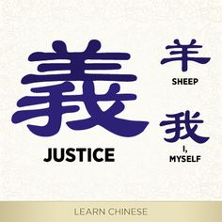
如果，今天你有困难，你会寻找那种人的帮助？
人不为己
天诛地灭
祂爱我们
赛 14：(13) 你心裡曾說：我要升到天上；我要高舉我的寶座在神眾星以上；我要坐在聚會的山上，在北方的極處。 (14) 我要升到高雲之上；我要與至上者同等。
自我中心 =》罪
大祭司 =》向神为人赎罪
Notes:
第一要件：爱你
（比喻：就像婴儿哭了，就叫妈）
今天，在我们工作环境中，最强调的就是 团队精神。 也就是你的困难就是团队的困难，同样，你的成功，也是团队的荣誉。
就像中国人说的，同甘共苦。 你要寻求的帮助是在乎你的人，爱你，而不是你的竞争对手，他是巴不得找到你的弱点来攻击你，取笑你。
大祭司 =》向神为人赎罪
在利未记 16:21-22
承認以色列人諸般的罪孽、過犯、就是他們一切的罪愆、把這罪都歸在羊的頭上、藉著所派之人的手、送到曠野去。 16:22要把這羊放在曠野．這羊要擔當他們一切的罪孽
中国的古话： 人不为己 ，，，天诛地灭
我们都知道，人类始祖，亚当，夏娃的犯罪，是因魔鬼的化身，蛇的引诱。
让我们看看，魔鬼的特性，记载在 赛 14：13-14.
短短两节，什么字重复最多。
自我中心 =》 罪。 罪的工价乃是与神隔离。
例子： 丈夫上班， 妻子在家带孩子。
（陷在罪中越深），你就会越坚持你的权利 冲突就越加扩大。
谁错？
有谁可以说，自己不是罪人的。
大哥不笑二哥，我们都是罪人。
所以我们需要大祭司 =》向神为人赎罪
那赎罪的祭物在那里呢？罪人无法替罪人赎罪，
約翰福音1:29次日、約翰看見耶穌來到他那裡、就說、看哪、 神的羔羊、除去〔或作背負〕世人罪孽的。
我们的大祭司，主耶稣将自己无罪的身体，来替我们赎罪。
我们的罪得赦免，是因耶稣为我们死。
彼得前書2:24他被掛在木頭上親身擔當了我們的罪、使我們既然在罪上死、就得以在義上活．因他受的鞭傷、你們便得了醫治。
看看我们中国繁体的义字
耶稣死在十字架上是为了爱我们。

Slide 6
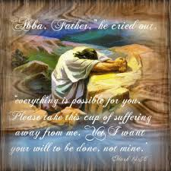
为什么？有时光有爱，却不到位
希5:2 他 能 體 諒 那 愚 蒙 的 、 和 失 迷 的 人 、 因 為 他 自 己 也 是 被 軟 弱 所 困
祂瞭解我们
苦杯
Notes:
为什么？有时光有爱，却不到位
例子： 妈的关心，吃，睡，喝（广东高汤）重复的内容。无法谈一些内心的话。
第二要件：瞭解你 （比喻：妈虽爱我，却常常不能瞭解我的困难）
Mark 14:36 Jesus face temptation to ask for removing suffering cup
４：１５ 體 恤 我 們 的 軟 弱 ． 他 也 曾 凡 事 受 過 試 探 、 與 我 們 一 樣，只 是 他 沒 有 犯 罪 。
（比喻：拳击比赛，不被击倒，是得胜的基础）
若耶稣不喝这苦杯，今天我们就没有受难节，也没有了救恩。
5:2 他 能 體 諒 那 愚 蒙 的 、 和 失 迷 的 人 、 因 為 他 自 己 也 是 被 軟 弱 所 困 ．5:7 基 督 在 肉 體 的 時 候 、 既 大 聲 哀 哭 、 流 淚 禱 告 懇 求 那 能 救 他 免 死 的 主 、 就 因 他 的 虔 誠 、 蒙 了 應 允 。
5:8 他 雖 然 為 兒 子 、 還 是 因 所 受 的 苦 難 學 了 順 從 ．
5:9 他 既 得 以 完 全 、 就 為 凡 順 從 他 的 人 、 成 了 永 遠 得 救 的 根 源 ．

Slide 7

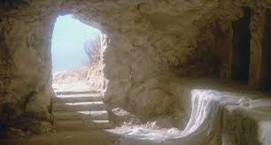
空墓
Notes:
第三要件：有人爱，关心你，又瞭解你，但问题还在那里，
例子： 就像，多少父母得重病，不想告知儿女。
最后，问题还是得解决。
看一个人的能力，就是找出他的极限。
人最大的极限就是 -》 死亡
４：１６升 入 高 天 尊 榮 的 大 祭 司 、 就 是 神 的 兒 子 耶 穌 ，他是复活的主，更是战胜死亡的主。
人最大的极限，就是死亡。 这位战胜死亡的主，正是无所不能的主。
升 入 高 天 => 基督的复活 （胜过死亡的主耶稣)

Slide 8
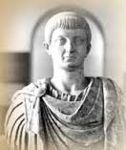
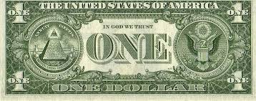
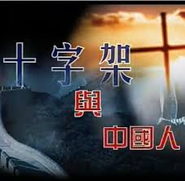
祂解决我们的问题
主后313， 君士坦丁，罗马皇帝，基督徒
我们相信神
Notes:
，像 敲打计算机的键盘一样，敲一下，影幕就显示我们要的东西。那倒底谁是主人。如果，我们的神是有求必应的神，似乎是你在指挥神，而不是让神来指引你。
有些时候，神不见得，按照 我们希望的时间，成就我们的祈求，因祂有更伟大的计划。
耶稣仍然死在十字架，在世人看，他是失败者。 然正因祂的死，才有三天后的复活。
玻旅甲 长老 在主后157 年，被烧死。 =》 主后313 年，罗马出现了一位皇帝，君士坦丁，第一位信奉基督教的皇帝。并鼓励人信奉基督教。
二世纪末，教父特图良，说 “殉道士的血，成为教会的种子” 因着殉道士的血 =》 基督教成为世界上第一大信仰。
2. 美国式我们想往的国家，所以我们来到这里，要在这生活，一定得用美鈔。
如果， 你皮夹有美鈔，打开看看，里面有四个字 “IN GOD WE TRUST” 这是美国开国已来的宣告。
According to China Aid, a Texas-based human rights group, the number of Christians in China has increased 100-fold since 1949. Current estimates range from 80 million to 130 million active members. And one startling estimate from a Chinese Christian businessman has that number doubling or even tripling in the next generation.
Read more: http://www.foxnews.com/world/2011/01/20/christianity-china/#ixzz2NehMcvkf
1Co 15:19 我們若靠基督，只在今生有指望，就算比眾人更可憐。
1Co 15:20 但基督已經從死裡復活，成為睡了之人初熟的果子。
1Co 15:21 死既是因一人而來，死人復活也是因一人而來。
1Co 15:22 在亞當裡眾人都死了；照樣，在基督裡眾人也都要復活。
主耶稣是胜过死亡，复活升天尊荣的主 -》祂不但要解决我们的问题，更要带我们进入祂丰盛的生命中，与祂的荣耀有份。

Slide 9

大祭司
祂爱我们
凡事受过试探
祂瞭解我们
升入高天尊荣
祂解决我们的问题
来到施恩宝座

Slide 10
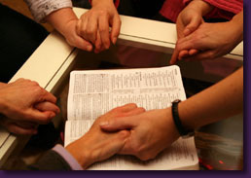
主耶稣是值得你信靠的主吗？
Notes:
结论
主耶稣爱你，祂瞭解你，祂能解决你的问题，
主耶稣是值得你信靠的主吗？ 阿们 （从复 3 次）
那我们该如何回应，这位值得信靠的主。 （来到主的施恩宝座）
我们来一起祷告。
感谢主，你是哪位为我们死在十字架的大祭司，愿你的爱，帮助我们，能够坦然无惧，呼求你的名，主耶稣
你为我们，亲自来到世间，走过人间的道路，你能明白T恤我们的软弱。让我们一切有声无声的呼求，都能到达你的施恩宝座。
你不但为我们死，更为我们复活升天，巴不得，这个胜过死亡，活泼的盼望，使我们生命的足迹，踏过一切困难，险阻，来让我们带着信心说，我们从前，风闻有你，如今亲身的经历你。
奉主耶稣的名导告， 阿们。

